Slide 1
Maximum satisfiability
Pavle Veličković

Slide 2
Uvod
Maximum satisfiability (MAXSAT) je problem zadovoljivanja naviše klauza u iskaznoj formuli
Parametri problema su U (iskazne promenljive) i C (klauze iskazne formule u CNF).
Zadatak problema je odrediti koliko se najviše klauza može zadovoljiti
Problem je NP-težak i APX-kompletan

Slide 3
Opis rešenja
Korišćen je optimizacioni algoritam simuliranog kaljenja
U je predstavljen kao lista boolean vrednosti
C je lista listi integer vrednosti, svaka integer vrednost je iskazna promenljiva ako je pozitivna, negacija iskazne promenljive ako je negativna. Vrednosti se učitavaju iz DIMACS fajla
Funkcija cilja je broj klauza zadovoljen nekom valuacijom

Slide 4
Opis rešenja
Algoritam prolazi kroz iteracije i u svakoj menja vrednost jednoj iskaznoj promenljivoj, računa funkciju cilja i pamti ako je rezultat trenutno u lokalnom ili globalnom maksimumu
Ako nije, postoji verovatnoća koja se smanjuje kroz iteracije da se ipak nastavi iz te vrednosti
U suprotnom se izmena poništava i prelazi se u sledeću iteraciju

Slide 5
Opis rešenja
Algoritam vraća valuaciju koja je zadovoljila najviše klauza i broj zadovoljenih klauza u tom slučaju
Rezultati su upoređivani sa rezultatima brute force algoritma, ako se zaustavljao u razumnom vremenu

Slide 6
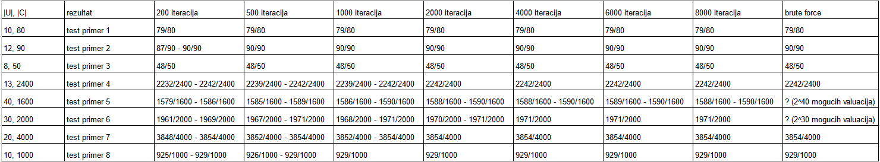
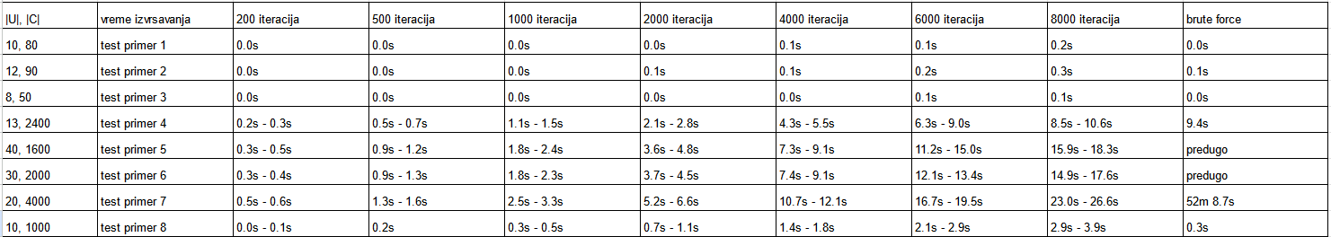
Eksperimentalni rezultati

Slide 7
Zaključak
Simulirano kaljenje je dobar pristup rešavanju ovog problema jer može sa dovoljno iteracija da daje dovoljno dobro rešenje i da se izvrši u relativno kratkom vremenu
Bolji je od naivnijih pristupa ali se može unapređivati

Slide 8
Literatura
https://www.csc.kth.se/~viggo/wwwcompendium/node225.html
https://math.mit.edu/~goemans/18434S06/max-sat-phil.pdf
https://www.baeldung.com/cs/simulated-annealing
https://arxiv.org/pdf/2111.01551.pdf

